Slide 1
PHÂN MÔN: TẬP ĐỌC
Gv: Trịnh Thị Tuyết

Slide 2
Khởi động

Slide 3


Click vào ảnh dưới hát và vận động theo bài hát:

Slide 4
Bài hát nói về điều gì?
Em đã làm gì để thể hiện tình yêu thương đối với ông bà?

Slide 5
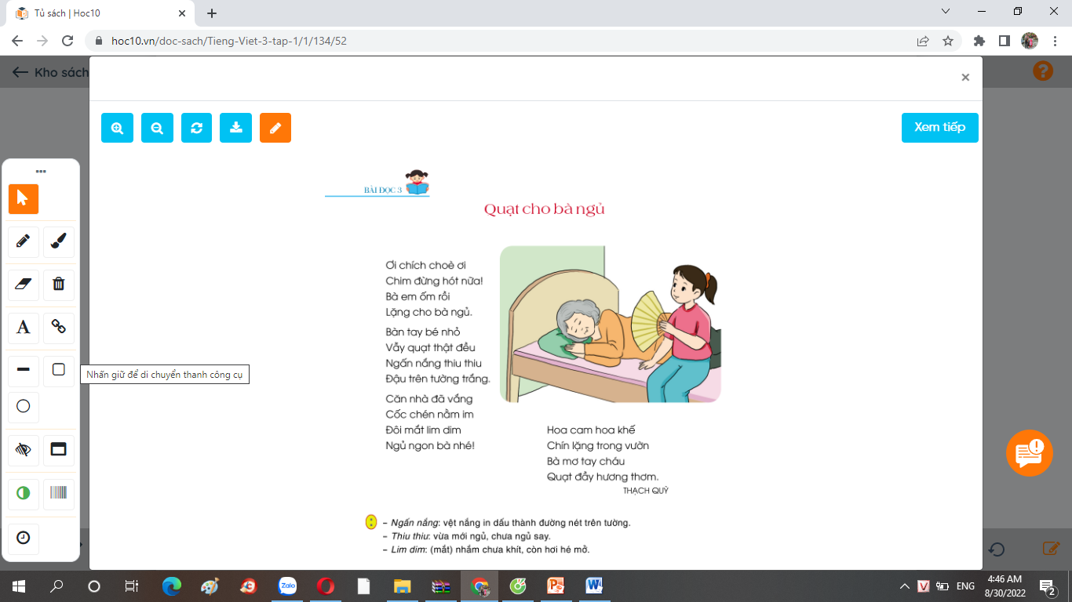
Thứ hai ngày 24 tháng 10 năm 2022
Tiếng Việt
Quạt cho bà ngủ
Bài đọc 3:

Slide 6
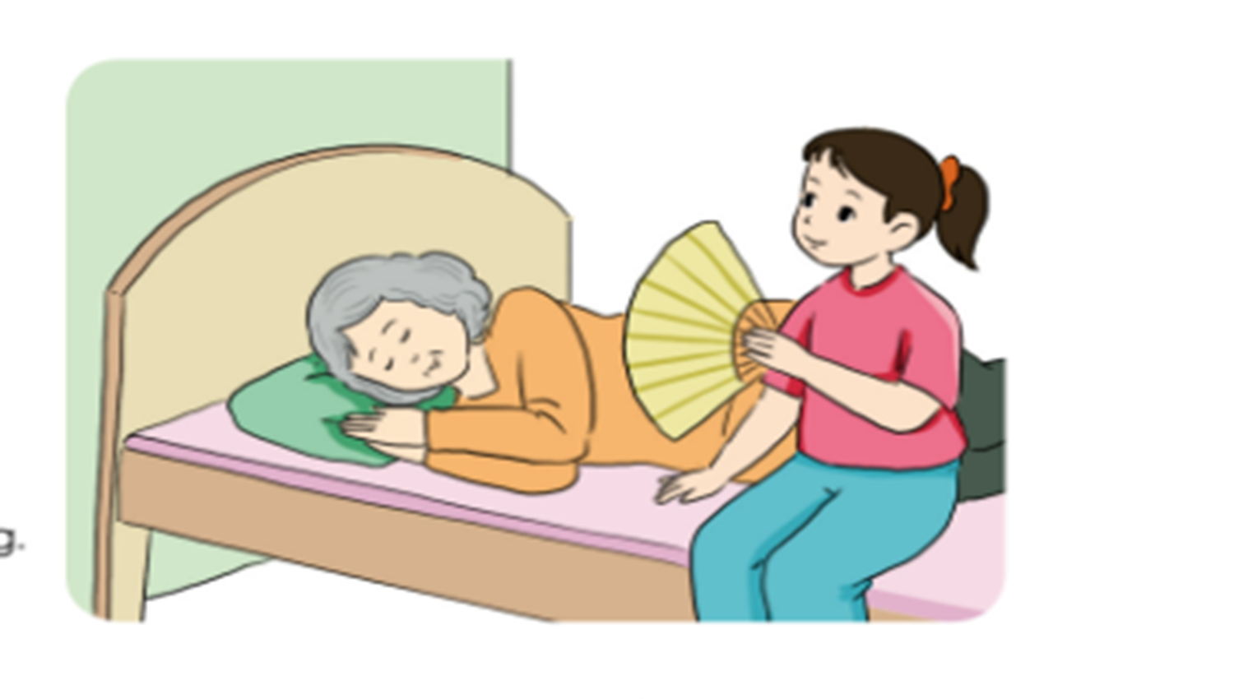
LUYỆN ĐỌC
Ơi chích choè ơi
Chim đừng hót nữa
Bà em ốm rồi
Lặng cho bà ngủ
Bàn tay bé nhỏ
Vẫy quạt thật đều
Ngấn nắng thiu thiu
Đậu trên tường trắng
Căn nhà đã vắng
Cốc chén lặng im
Đôi mắt lim dim
Ngủ ngon bà nhé
Hoa xoan, hoa khế
Chín lặng trong vườn
Bà mơ tay cháu
Quạt đầy hương thơm
Thạch Quỳ
1
chích choè
Quạt cho bà ngủ
2
Vẫy quạt
thiu thiu
tường trắng
3
Bài thơ chia làm mấy khổ thơ?
Bài thơ chia làm 4 khổ thơ
4
Chín lặng

Slide 7

LUYỆN ĐỌC
Ơi chích choè ơi
Chim đừng hót nữa
Bà em ốm rồi
Lặng cho bà ngủ
Bàn tay bé nhỏ
Vẫy quạt thật đều
Ngấn nắng thiu thiu
Đậu trên tường trắng
Căn nhà đã vắng
Cốc chén lặng im
Đôi mắt lim dim
Ngủ ngon bà nhé
Hoa xoan, hoa khế
Chín lặng trong vườn
Bà mơ tay cháu
Quạt đầy hương thơm
Thạch Quỳ
1
Quạt cho bà ngủ
2
3
CHÚ THÍCH
Ngấn nắng: vệt nắng in dấu thành đường nét trên tường.
Thiu thiu: vừa mới ngủ chưa ngủ say
4
Lim dim: (mắt) nhắm chưa khít còn hơi hé mở

Slide 8
LUYỆN ĐỌC
Ơi chích choè ơi
Chim đừng hót nữa
Bà em ốm rồi
Lặng cho bà ngủ
Bàn tay bé nhỏ
Vẫy quạt thật đều
Ngấn nắng thiu thiu
Đậu trên tường trắng
Căn nhà đã vắng
Cốc chén lặng im
Đôi mắt lim dim
Ngủ ngon bà nhé
Hoa xoan, hoa khế
Chín lặng trong vườn
Bà mơ tay cháu
Quạt đầy hương thơm
Thạch Quỳ
1
Quạt cho bà ngủ
2
3
Luyện đọc theo nhóm 4
4

Slide 9
ĐỌC TOÀN BÀI
Quạt cho bà ngủ
1
Ơi chích choè ơi
Chim đừng hót nữa
Bà em ốm rồi
Lặng cho bà ngủ
Bàn tay bé nhỏ
Vẫy quạt thật đều
Ngấn nắng thiu thiu
Đậu trên tường trắng
2
3
Căn nhà đã vắng
Cốc chén lặng im
Đôi mắt lim dim
Ngủ ngon bà nhé
Hoa xoan, hoa khế
Chín lặng trong vườn
Ba mơ tay cháu
Quạt đầy hương thơm
Thạch Quỳ
4

Slide 10
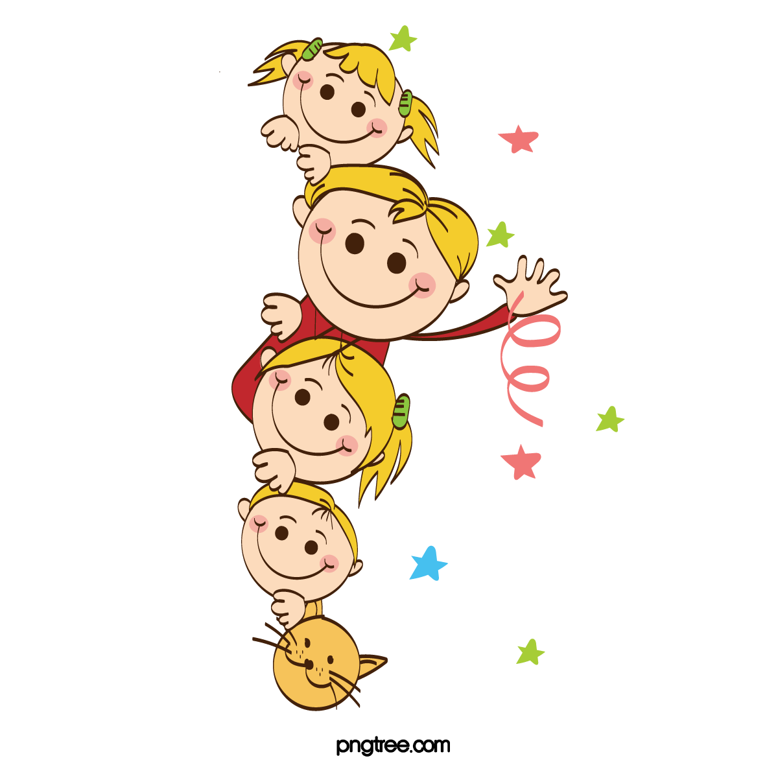




Slide 11
Ơi chích choè ơi
Chim đừng hót nữa
Bà em ốm rồi
Lặng cho bà ngủ.
Tại sao bạn mong chim chích chòe đừng hót?
Khi bà ốm, bạn nhỏ đã mong ước điều gì?

Slide 12
Bàn tay bé nhỏ
Vẫy quạt thật đều
Ngấn nắng thiu thiu
Đậu trên tường trắng
Bạn đã làm gì để chăm sóc bà? Câu thơ nào cho em biết điều đó?

Slide 13
Bàn tay bé nhỏ
Vẫy quạt thật đều
Ngấn nắng thiu thiu
Đậu trên tường trắng
Căn nhà đã vắng
Cốc chén nằm im
Đôi mắt lim dim
Ngủ ngon bà nhé
Hoa cam, hoa khế
Chín lặng trong vườn
Ba mơ tay cháu
Quạt đầy hương thơm
Ngoài chim chích chòe, bạn nhỏ còn có sự vật nào cũng tham gia vào việc giữ yên lặng ngôi nhà?
Khi bà ngủ, bà mơ thấy gì?

Slide 14
NỘI DUNG

Slide 15
GIỌNG ĐỌC

Slide 16
Quạt cho bà ngủ
Ơi chích choè ơi Căn nhà đã vắng
Chim đừng hót nữa Cốc chén lặng im
Bà em ốm rồi Đôi mắt lim dim
Lặng cho bà ngủ. Ngủ ngon bà nhé
Bàn tay bé nhỏ Hoa xoan, hoa khế
Vẫy quạt thật đều Chín lặng trong vườn
Ngấn nắng thiu thiu Ba mơ tay cháu
Đậu trên tường trắng Quạt đầy hương thơm
Quạt cho bà ngủ
Ơi chích choè ơi Căn nhà đã vắng
Chim đừng hót nữa Cốc chén lặng im
Bà em ốm rồi Đôi mắt lim dim
Lặng cho bà ngủ. Ngủ ngon bà nhé
Bàn tay bé nhỏ Hoa xoan, hoa khế
Vẫy quạt thật đều Chín lặng trong vườn
Ngấn nắng thiu thiu Ba mơ tay cháu
Đậu trên tường trắng Quạt đầy hương thơm

Slide 17
Quạt cho bà ngủ
Ơi chích choè ơi Căn nhà đã vắng
Chim đừng hót nữa Cốc chén lặng im
Bà em ốm rồi Đôi mắt lim dim
Lặng cho bà ngủ. Ngủ ngon bà nhé
Bàn tay bé nhỏ Hoa xoan, hoa khế
Vẫy quạt thật đều Chín lặng trong vườn
Ngấn nắng thiu thiu Ba mơ tay cháu
Đậu trên tường trắng Quạt đầy hương thơm

Slide 18
Quạt cho bà ngủ
Ơi …………….. Căn …………….. Chim …………. Cốc……………..
Bà …………….. Đôi ……………..
Lặng …. …. …. Ngủ ……………..
Bàn …………... Hoa ……………..
Vẫy ………….. Chín …………… Ngấn ………… Bà …………….. Đậu ………. …. Quạt ……………..

Slide 19



Slide 20
1. Dựa theo nội dung bài thơ, hãy viết một câu nói về việc bạn nhỏ (hoặc ngấn nắng, cốc chén) đã làm để bà được ngủ ngon.

Slide 21
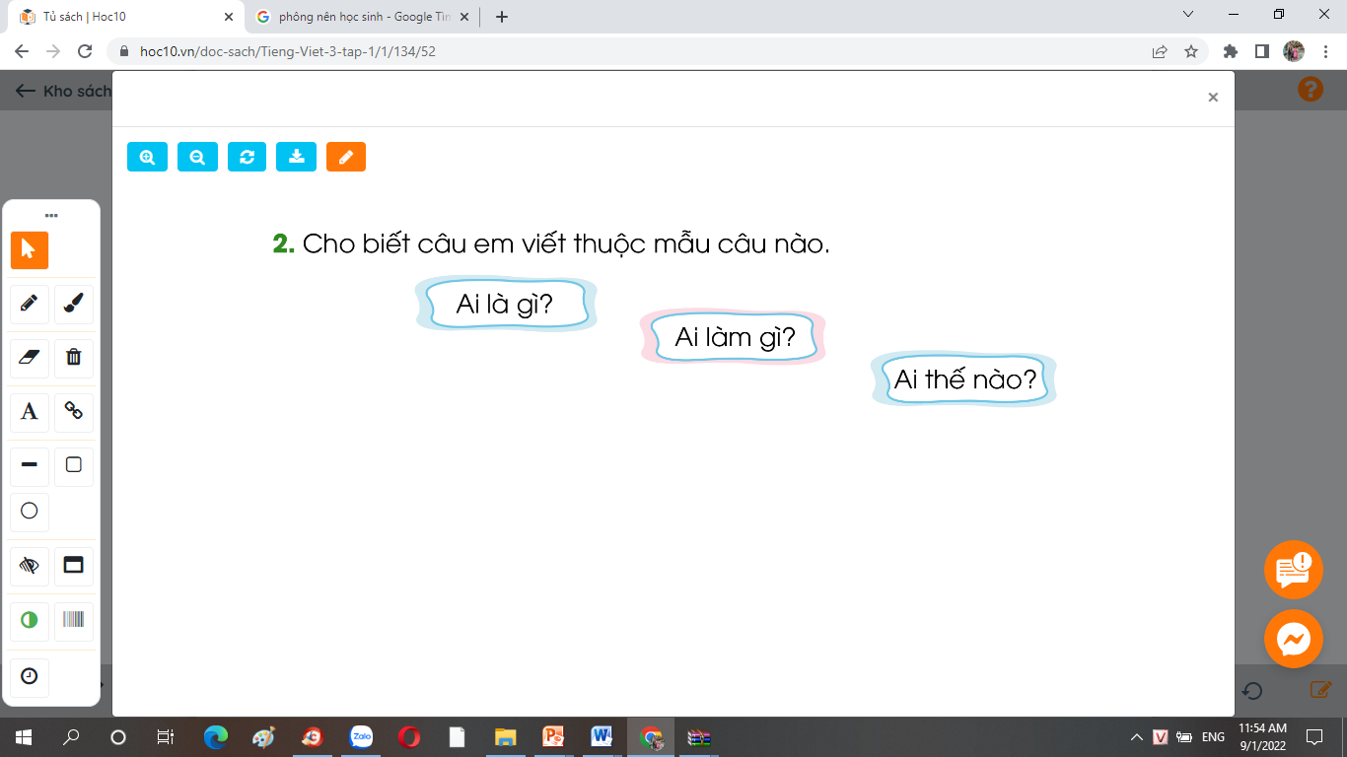
Kiểu câu Ai làm gì? dùng để kể về hoạt động của người, con vật hoặc của cây cối, đồ vật khi có các hoạt động trạng thái như con người.

Slide 22
Câu giới thiệu
Ai- là gì?
Câu nêu hoạt động
Ai- làm gì?
Câu nêu đặc điểm
Ai – thế nào?

Slide 23



Slide 24
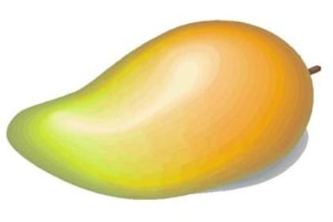
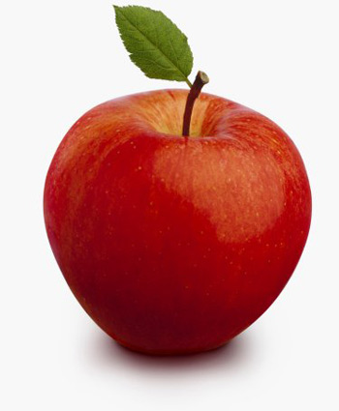
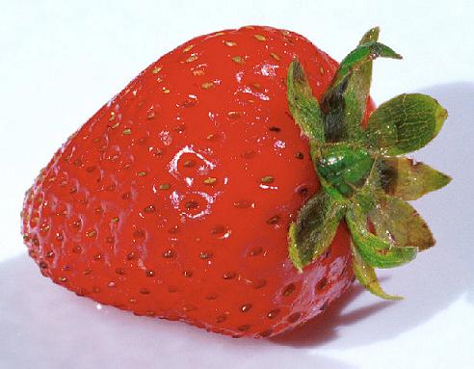
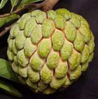
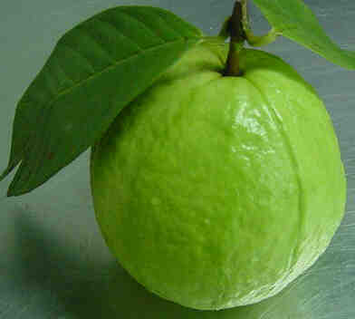
Trò chơi: HÁI QUẢ TẶNG BÀ

Slide 25


Trò chơi: HÁI QUẢ TẶNG BÀ
Đọc hay khổ thơ viết về hoạt động của bạn nhỏ khi bà ốm.

Slide 26
Trò chơi: HÁI QUẢ TẶNG BÀ
Bạn đã chăm sóc bà ốm bao giờ chưa? Hãy kể một vài việc cụ thể.

Slide 27
Trò chơi: HÁI QUẢ TẶNG BÀ
Đặt một câu theo mẫu Ai - làm gì? nói về đồ vật.

Slide 28
Trò chơi: HÁI QUẢ TẶNG BÀ
Nêu nội dung của bài đọc “Quạt cho bà ngủ”.

Slide 29
Trò chơi: HÁI QUẢ TẶNG BÀ
Đọc diễn cảm và thuộc lòng cả bài thơ

Slide 30



CHÚC CÁC EM
HỌC GIỎI
HOÏC GIOÛI
NGOAN
CHĂM
CHÚC CÁC THẦY-CÔ LUÔN
VUI-KHỎE- HẠNH PHÚC -THÀNH ĐẠT!

